Slide 1
Latent Factor Models and Aggregation Operators for Collaborative Filtering in Reciprocal Recommender Systems

Slide 2
Introduction
최근 온라인 데이팅 플랫폼은 사회 전반에 큰 영향력을 행사했다.
Latent factor(LF) 모델은 user-item 추천 시스템에서는 좋은 성과를 보였지만, user-user 추천 시스템의 영역에서는 아직 탐구 되지 못했다.
LF 모델은 적은 수의 factor로 관계를 표현할 수 있다. 이는 크고 비어 있는 행렬에 더욱 효과적으로 작용한다. 온라인 데이팅 같은 경우 대부분 매우 적은 수의 유저에게 호감도를 표시하기 때문에, LF 모델을 사용하기 적합하다.
한편 기존의 RECON, RCF 등은 두 점수를 계산하고 이를 조화평균으로 결합하는데, 더 효과적인 결합 함수가 존재할 수도 있다.

Slide 3
Introduction
Latent Factor Reciprocal Recommendation(LFRR) 모델은 두 latent factor 모델을 생성한다.
기존 수천 단위의 데이터셋 대신, 수백만 단위의 데이터셋을 사용해 더욱 유용함을 보인다.
여러 가지 결합 함수를 시도해 가장 효과적인 것을 골라낸다.

Slide 4
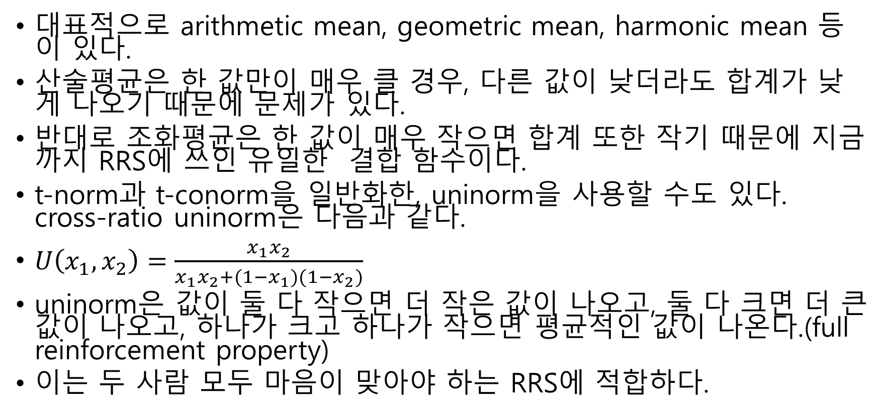
Aggregation Operators
대표적으로 arithmetic mean, geometric mean, harmonic mean 등이 있다.
산술평균은 한 값만이 매우 클 경우, 다른 값이 낮더라도 합계가 낮게 나오기 때문에 문제가 있다.
반대로 조화평균은 한 값이 매우 작으면 합계 또한 작기 때문에 지금까지 RRS에 쓰인 유일한 결합 함수이다.
t-norm과 t-conorm을 일반화한, uninorm을 사용할 수도 있다. cross-ratio uninorm은 다음과 같다.
$U\left(x_{1},x_{2}\right)=\frac{x_{1}x_{2}}{x_{1}x_{2}+(1−x_{1})(1−x_{2})}$
uninorm은 값이 둘 다 작으면 더 작은 값이 나오고, 둘 다 크면 더 큰 값이 나오고, 하나가 크고 하나가 작으면 평균적인 값이 나온다.(full reinforcement property)
이는 두 사람 모두 마음이 맞아야 하는 RRS에 적합하다.

Slide 5
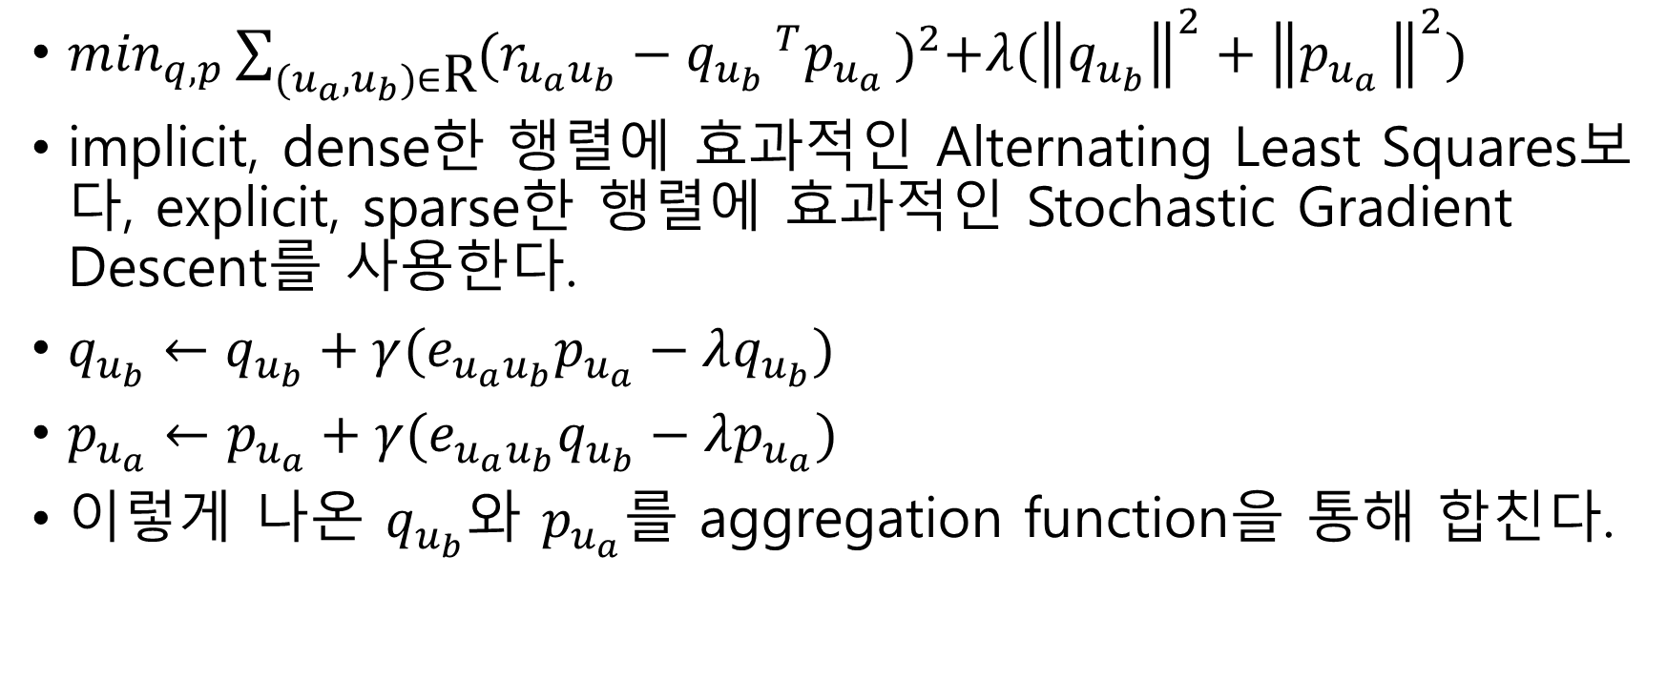
Latent Factor Model for Reciprocal Recommendation
$\min_{q,p}\sum_{(u_{a},u_{b})∈\text{R}}{{(r_{u_{a}u_{b}}−{q_{u_{b} }}^{T}p_{u_{a} })}^{2}+λ({\left\|q_{u_{b}}\right\|}^{2}+{\left\|p_{u_{a} }\right\|}^{2})}$
implicit, dense한 행렬에 효과적인 Alternating Least Squares보다, explicit, sparse한 행렬에 효과적인 Stochastic Gradient Descent를 사용한다.
$q_{u_{b}}←q_{u_{b}}+γ(e_{u_{a}u_{b}}p_{u_{a}}−λq_{u_{b}})$
$p_{u_{a}}←p_{u_{a}}+γ(e_{u_{a}u_{b}}q_{u_{b}}−λp_{u_{a}})$
이렇게 나온 $q_{u_{b}}$와 $p_{u_{a}}$를 aggregation function을 통해 합친다.

Slide 6
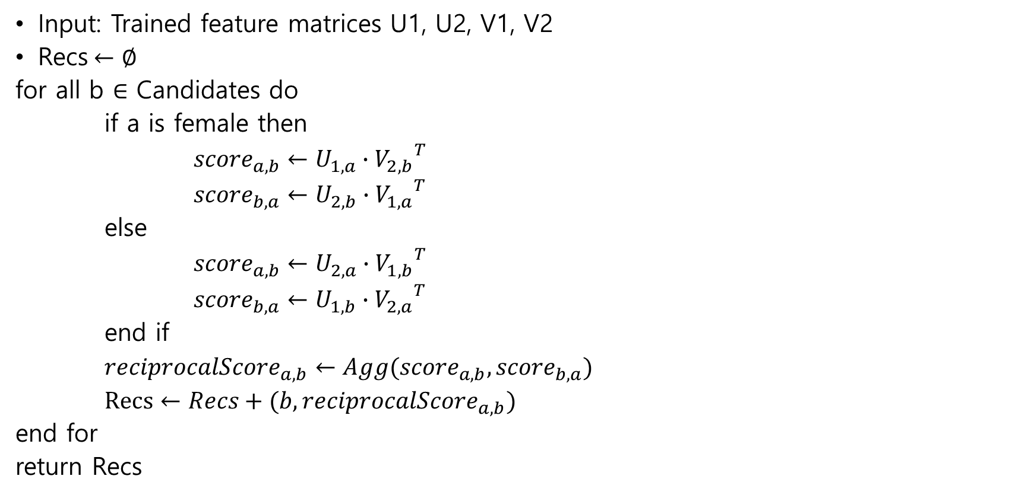
LFRR Algorithm*
Input: Trained feature matrices U1, U2, V1, V2
Recs$←∅$
for all b $∈$ Candidates do
if a is female then
${score}_{a,b}←U_{1,a}∙{V_{2,b}}^{T}$
${score}_{b,a}←U_{2,b}∙{V_{1,a}}^{T}$
else
${score}_{a,b}←U_{2,a}∙{V_{1,b}}^{T}$
${score}_{b,a}←U_{1,b}∙{V_{2,a}}^{T}$
end if
${reciprocalScore}_{a,b}←Agg({score}_{a,b},{score}_{b,a})$
$Recs←Recs+(b,{reciprocalScore}_{a,b})$
end for
return Recs

Slide 7
Evaluation
유저는 like를 보낼 수 있고, 두 유저가 서로 like를 보내야만 메시지를 보낼 수 있다.
평가 지표는 effectiveness와 efficiency 두 가지이다.
두 가지 알고리즘과 네 가지 결합 함수, 총 8가지 경우를 시험한다.
빠른 테스트와 유저의 편의성을 위해 오프라인으로 시험한다.
알고리즘에 의해 서로 좋은 점수가 나왔을 때, 실제로도 match가 성사됐으면 true positive, 그렇지 않으면 false positive이다.

Slide 8
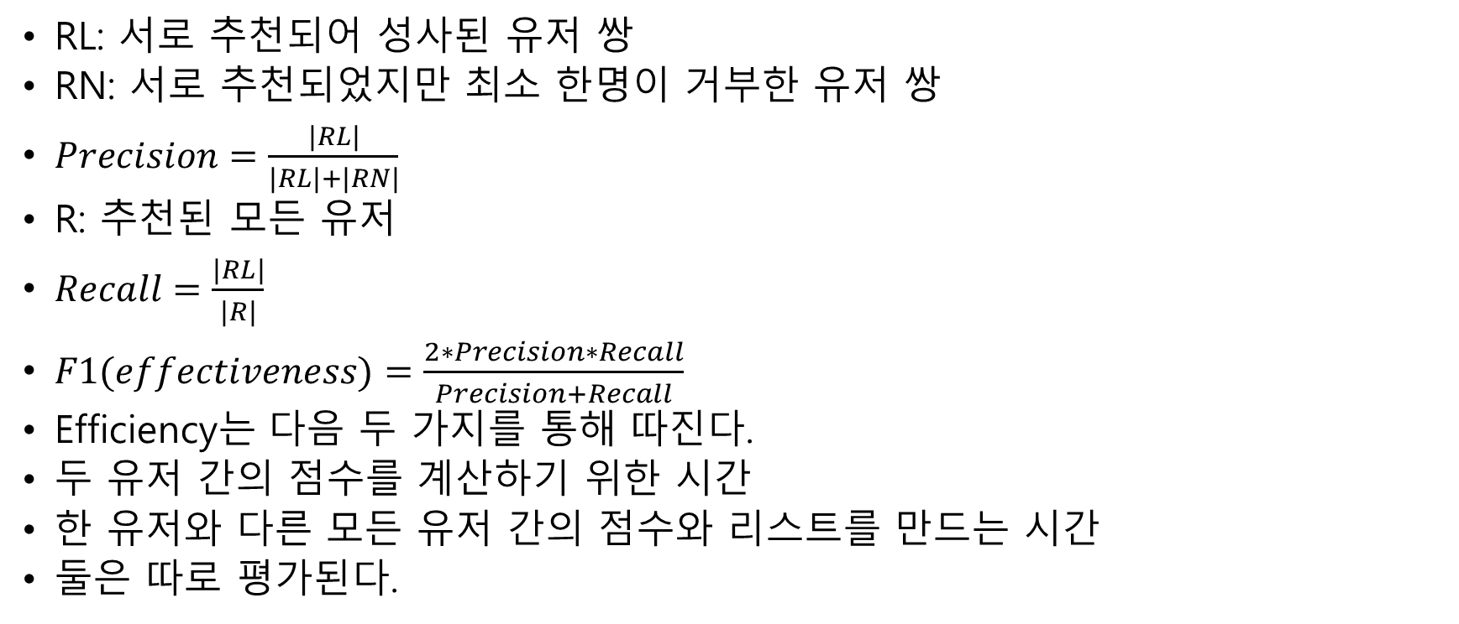
Evaluation
RL: 서로 추천되어 성사된 유저 쌍
RN: 서로 추천되었지만 최소 한명이 거부한 유저 쌍
$Precision=\frac{\left|RL\right|}{\left|RL\right|+\left|RN\right|}$
R: 추천된 모든 유저
$Recall=\frac{\left|RL\right|}{\left|R\right|}$
$F1(effectiveness)=\frac{2∗Precision∗Recall}{Precision+Recall}$
Efficiency는 다음 두 가지를 통해 따진다.
두 유저 간의 점수를 계산하기 위한 시간
한 유저와 다른 모든 유저 간의 점수와 리스트를 만드는 시간
둘은 따로 평가된다.

Slide 9
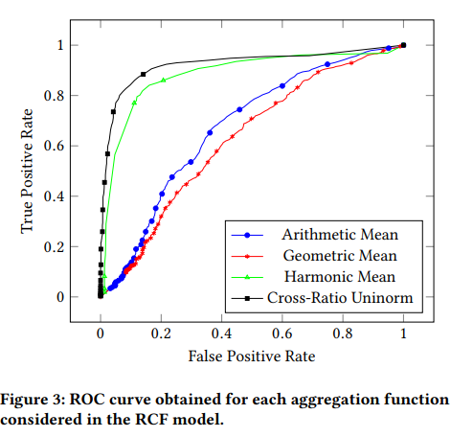
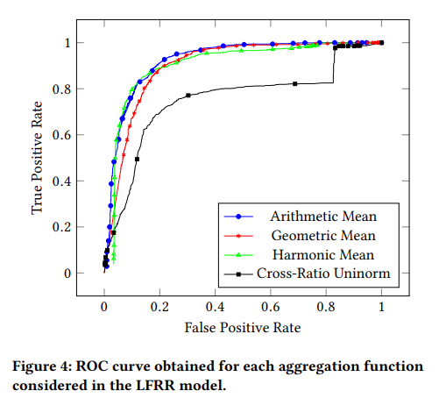
Evaluation Results

Slide 10
Evaluation Results
LFRR의 경우 RCF에 비해 어떤 결합 함수를 쓰든 일관성 있게 좋은 결과가 나왔다. 하지만 RCF가 cross-ratio uninorm을 사용하는 경우에는 큰 차이가 없었다.
Efficiency는 두 기준 모두 LFRR이 RCF에 비해 훨씬 적은 시간이 걸렸다.
다만 LFRR에 필요한 pre-training time의 경우에는 RCF와 같이 큰 시간이나, 사용자에게 실질적인 불편함은 없다.

Slide 11
Conclusions and Future Work
LFRR과 RCF의 effectiveness는 비슷하지만, 특히 데이터셋이 커질 경우 efficiency는 LFRR이 RCF에 비해 크게 좋은 성적을 냈다.
기존의 reciprocal 추천 시스템은 harmonic mean만을 결합 함수로 사용했지만, 다른 함수의 가능성을 열었다. 특히 cross-ratio uninorm은 RCF의 effectiveness를 증대 시켰다.
Data imputation, ALS, Restricted Boltzmann Machine 등 latent factor model을 훈련시키는 여러 다른 방법이 있다.
어떤 사람은 짧은 만남을 생각하고, 다른 사람은 결혼까지 생각할 수도 있다. 단순히 match가 성사되는 것만으로 모르는 이런 목적들을 포함시킬 수도 있다.
Like를 자주 보내는 active user와 그렇지 않은 passive user를 구분하는 것도 중요한 과제이다.

Slide 12
강점과 약점
강점
1. 성공적인 만남의 지표를 상호 like로 삼아 객관적인 평가를 할 수 있었다.
2.
약점
1. 왜 굳이 cross ratio uninorm을 사용했는 지 알 수 없다.
개선점
1. 다른 함수도 사용해본다.

